Slide 1
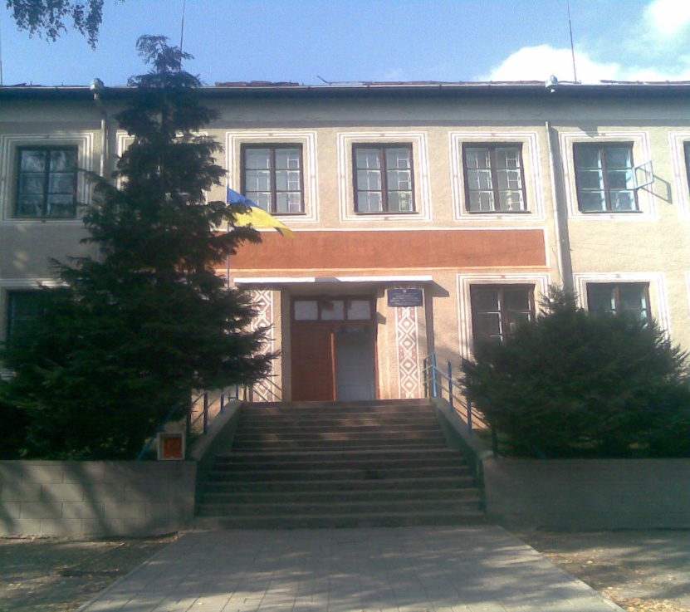
Дзвиняцька ЗОШ І-ІІІ ступенів
Борщівського району
Наша школа - це науково-експериментальний майданчик: - з впровадження особистісно - зорієнтованих технологій; - з впровадження інтерактивних методів навчання ; - з використання інформаційних та комп’ютерних технологій.
- це середовище професійного зростання педагогів.
Я щаслива з того, що працюю саме в цій школі - школі мого дитинства,
юності та самоствердження

Slide 2
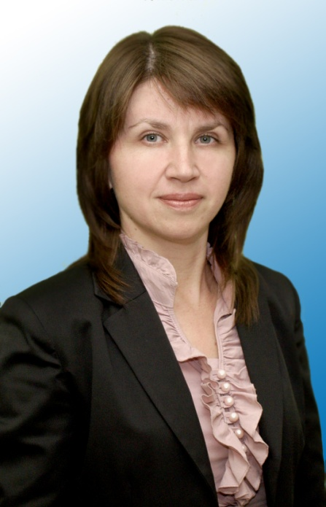
Будьмо знайомі
Я, Герман Галина Дмитрівна - вчитель хімії Дзвиняцької ЗОШ І-ІІІ ст., Борщівського району;
- у 1999 році закінчила Кіровоградський державний педагогічний університет ім. В.Винниченка , факультет природничо-географічний , за спеціальністю «Хімія і біологія»;
- з 2000 року заступник директора з виховної роботи;
- кваліфікація :«Спеціаліст I категорії»;
- звання “старший вчитель”;
- педагогічний стаж : 14 років
Педагогічне кредо:
"Не в кількості знань полягає освіта, а в повному розумінні й майстерному застосуванні в житті всього того, що знаєш".
Фрідріх Дістервег

Slide 3
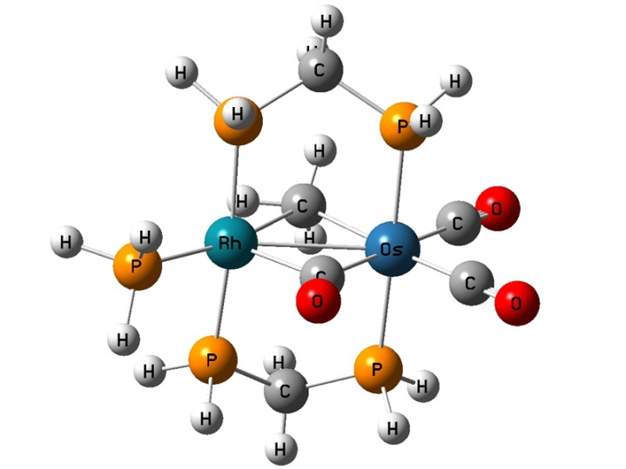
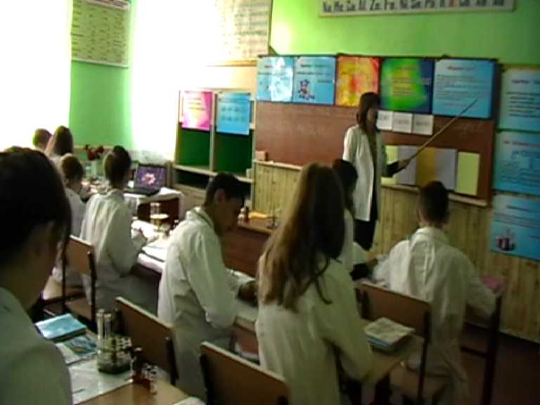
Педагогічна проблема
«Формування життєвих компетенцій учнів шляхом розвитку критичного мислення та активізації їх творчих здібностей у процесі викладання хімії»

Slide 4
Мій освітянський ареал – це
трикутник успіху
Я - вчитель
Я - вихователь
Я - особистість

Slide 5
Обгрунтування актуальності досвіду
•Як зробити предмет «хімія» цікавим та корисним для учнів ?
•Як пояснити учням, що отримані знання з хімії вони зможуть використовувати у своєму подальшому житті ?
• Як не маючи належного матеріального забезпечення з хімії учень міг не тільки побачити на власні очі хімічний експеримент, але й, так би мовити «доторкнутися» до нього своїми руками.
Компетентний підхід покликаний подолати прірву між освітою й потребами життя
Активна
Генерує нові ідеї
Володіє інформаційними технологіями
Комунікативна
Компетентна творча особистість
Конкурентно-спроможна
Здатна до самоосвіти
Використовує знання як життєвий інструмент
Приймає нестандартні рішення

Slide 6
Ключові компетентності
КОМУНІКАТИВНА КОМПЕТЕНТНІСТЬ
СОЦІАЛЬНА КОМПЕТЕНТНІСТЬ
Головні завдання :
• Перенести акценти зі знань і вмінь
на формування компетентностей
учня, які б відповідали потребам
суспільства;
• допомогти школярам в оволодінні
технологіями життєтворчості;
• створити умови для розвитку
потенціалу самопізнання,
самооцінки,самоконтролю,
інтеграції в соціокультурний
простір;
• розвинути в дитині те творче
зерно, яке в кожному закладене
природою;
• сформувати основні види
компетентностей учнів.
ЗДОРОВ’ЯЗБЕРІГАЮЧА КОМПЕТЕНТНІСТЬ
УМІННЯ ВЧИТИСЯ
КОМПЕТЕНТНОСТІ З ІКТ
ГРОМАДЯНСЬКА КОМПЕТЕНТНІСТЬ
ПІДПРИЄМНИЦЬКА КОМПЕТЕНТНІСТЬ

Slide 7
ОСНОВНІ ІДЕЇ ДОСВІДУ
Щоб виконати ці завдання, необхідно постійно втілювати в життя ідею мого досвіду:
формую
компетентності
• створювати оптимальні умови для
розвитку творчої особистості дитини;
• сприяти позитивній мотивації учнів до
пізнавальної діяльності;
• розвивати в учнів потреби в самопізнанні, самореалізації, самовдосконаленні;
• створювати атмосферу співробітництва при взаємодії вчителя та учня;
• формувати в учнів навички отримання,
осмислення та використання інформації з
різних джерел;
• ефективно та творчо застосовувати
набуті знання та досвід на практиці;
• залучати школярів до участі в різних
природничих конкурсах.
набуваю досвіду
треную здібності
та задатки
формую систему
знань

Slide 8
Шляхи впровадження досвіду
В роботі з
учнями
В методичній
діяльності
- на уроках хімії;
- під час позакласних заходів;
- в роботі з обдарованими
дітьми;
- під час походів та екскурсій;
- на факультативних
заняттях;
- під час занять гуртка.
- творча група вчителів району;
- педагогічні ради;
- творча група природничих дисциплін;
- творча група класних керівників (проектна технологія)

Slide 9
Інформаційні
комп'ютерні
технології
Тренінгові
технології
Особистісно-
орієнтовані
технології
Інноваційні
технології для
формування
компетентності
продуктивної
творчої
діяльності
Проектна
технологія
Інтер-
активні
технології
Ігрові
технології

Slide 10
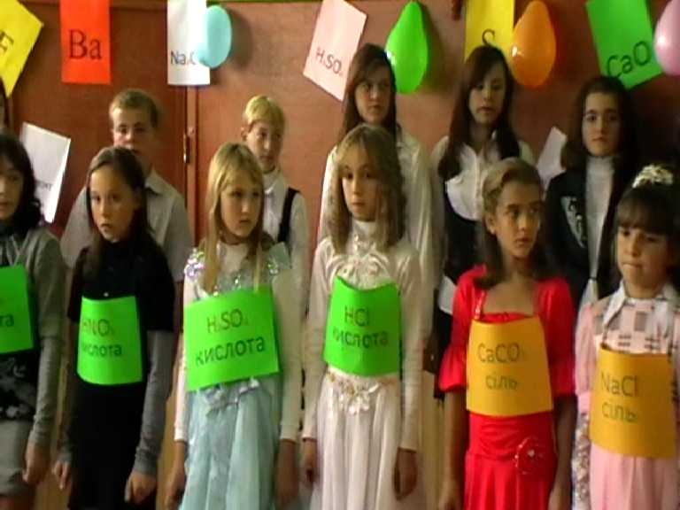
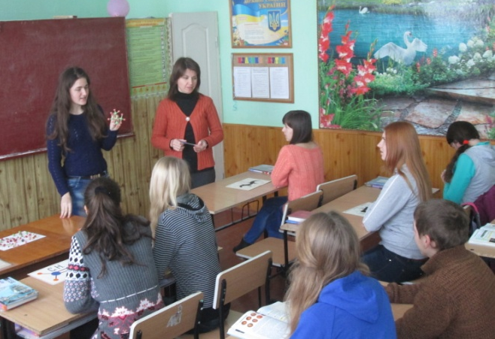
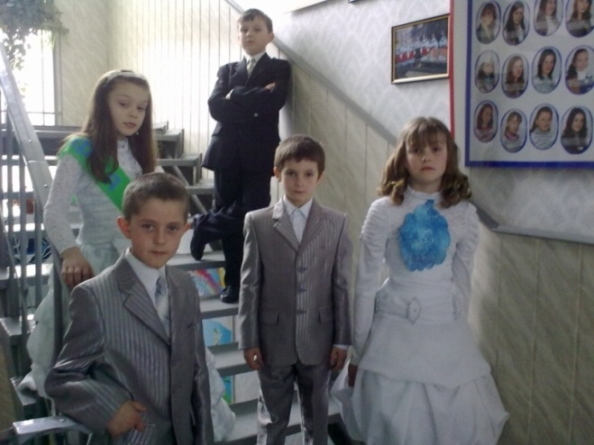
Ігрові технології
На уроках з використанням гри
• немає буденності, одноманітності, монотонності;
• створюються умови для всебічного
розвитку дитини, її здібностей;
• накопичуються позитивні емоції;
• учні проявляють фантазію;
• активізується увага;
• підвищують інтерес до вивчення предмета;
• розвиваються таланти дитини.

Slide 11
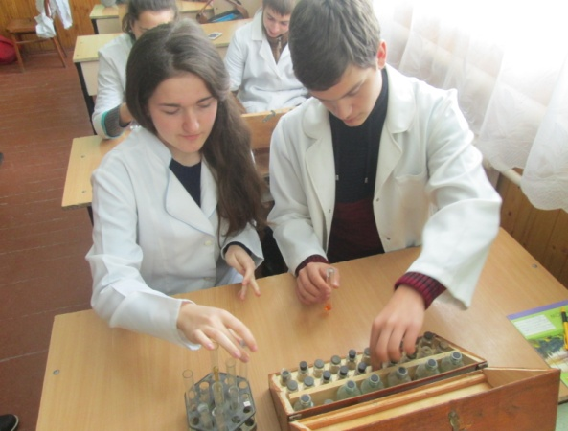
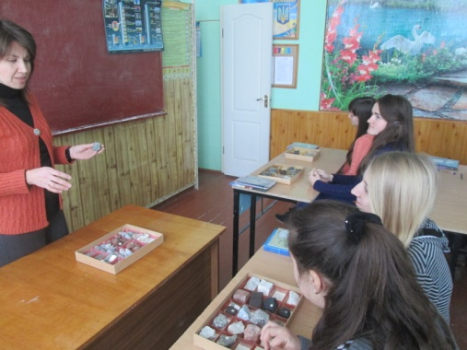
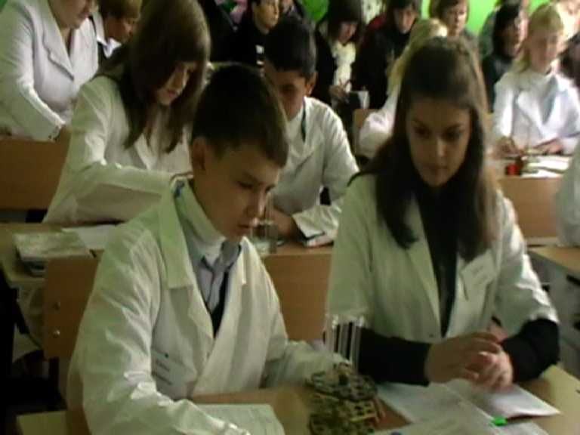
Інтерактивні технології
Інтерактивні методи навчання
• підвищують пізнавальні можливості школярів;
• надають можливості для перенесення отриманих знань, навичок та способів діяльності на інші предмети та позашкільне життя;
• розвивають організаторські якості.
Найчастіше я пропоную такі
інтерактивні вправи:
- «Мозковий штурм»;
- «Асоціації»;
- «Мікрофон»;
- «Аукціон»;
- «Дискусія»;
- робота в парах.

Slide 12
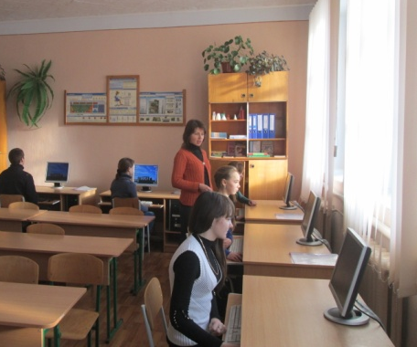
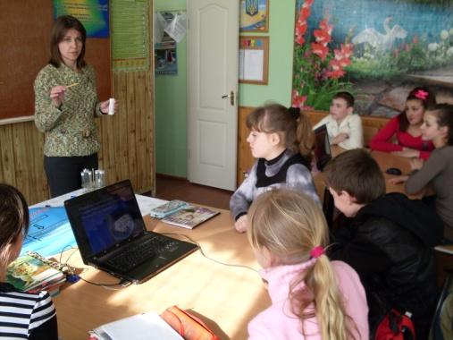
Інформаційні технології
Застосування в навчальному процесі
інформаційних технологій сприяє
підвищенню ефективності навчальних
занять, розвиває інформаційну та творчу компетентність школярів:
- Учні самостійно створюють мультимедійні презентації до уроків і позакласних заходів.
- Проводжу конкурси на кращу
презентацію до теми.
- Старшокласники створюють
презентації для молодших школярів.
- Використовую на уроках навчальні
відеосюжети.

Slide 13
Для формування життєвих компетенцій учнів я впроваджую у шкільну практику навчання експеримент ужиткового спрямування
Ужитковий експеримент
формує навички безпечного поводження з речовинами та засобами побутової хімії
розвиває творчу активність учнів
підвищує пізнавальний інтерес
розширює сукупність хімічних, біологічних,екологічних знань
виховує усвідомлення необхідності знань для повсякденного життя

Slide 14
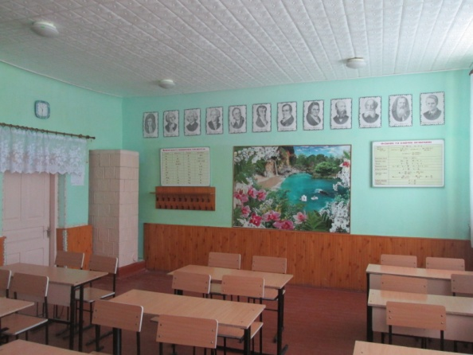
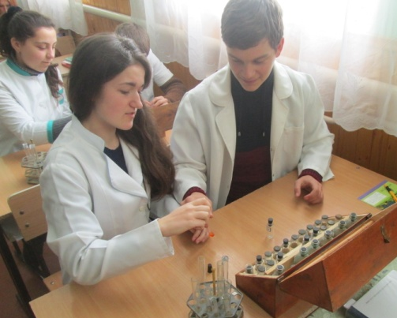
Хімічний кабінет – моя творча лабораторія,
в стінах якої:
удосконалюються експериментально- дослідницькі навички
(проведення експериментів, дослідів “ужиткового характеру”);
розвивається критичне мислення
(вміння оцінювати різні джерела інформації в рубриці: “Хімічний вісник”
- реалізується зв’язок хімії з життєвим досвідом дитини
та повсякденним життям учнів
через кутки-виставки:
”Про правила техніки безпеки”;
“Хімія навколо мене”,
“Крок у світ хімії”.

Slide 15
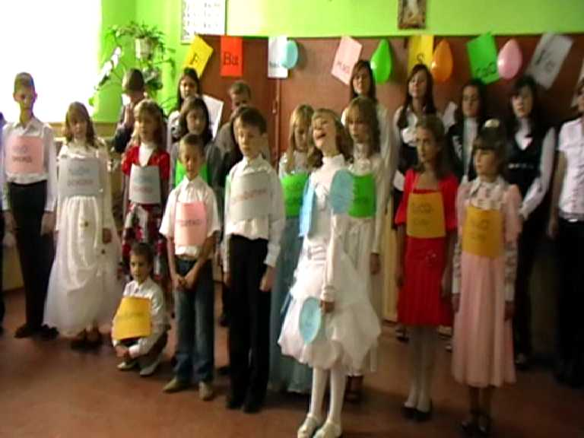
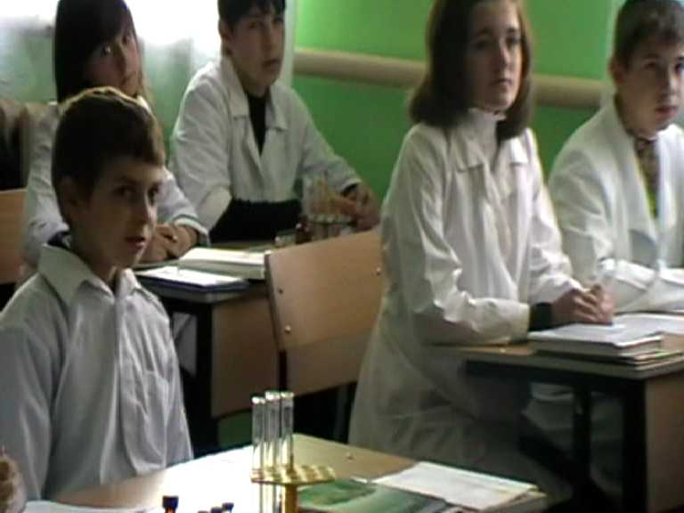
Позакласна діяльність
Підтримання стійкого інтересу до предмету, а також розширення пізнавальної діяльності учнів здійснюється за рахунок проведення позакласних тематичних заходів.
Традиційно проводжу такі
позакласні заходи:
- інтелектуальні ігри, турніри,
конкурси;
- виставки-конкурси малюнків,
плакатів;
- вікторини;
- хімічні квести;
- конференції для старшокласників;
- тренінги.
Так, при кабінеті хімії, діючий гурток “Ужитковий експеримент в хімії” сприяє кращій організації заходів, які вже стали традиційними:
“Крок у світ хімії” (7 кл.)
“Хімія у нашому житті” (8-9 кл.)
“Магічна хімія” (10 кл.)
“Тиждень хімії” (відповідальні – учні 11 кл.)

Slide 16
Результативність роботи
За даними діаграми
результативності навчальних
досягнень з хімії протягом
2011-2014 н.р. є очевидним зростанням успішності учнів
Такі результати діагностики підкреслюють успішну педагогічну діяльність та ефективність тих форм і методів роботи, які я застосовую для оптимізації навчально-виховного процесу шляхом компетентнісного підходу.

Slide 17
Хімічний олімп
Прагнучи досконалості, разом з учнями впевнено піднімаємось сходинками до вершин “Хімічного олімпу”.
Свідченням цього є
зростання кількості
призерів районних
олімпіад з хімії серед
учнів школи
Досягнути вершини успіху Хімічного олімпу –
мета кожного з нас!

